Slide 1
Estratégias para projeto de algoritmos
Carlos Alberto Ynoguti

Slide 2
Introdução
Problemas de otimização: maximizar ou minimizar alguma função de custo.
Difícil garantir que chegamos a um máximo (ou mínimo) global.
Exemplos: caixeiro viajante, problema da mochila.

Slide 3
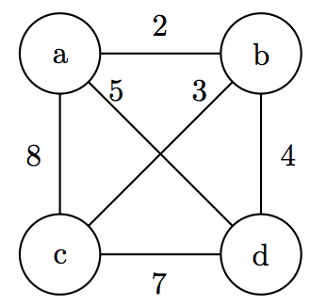
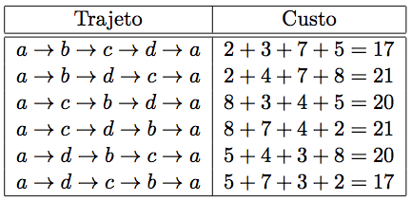

O problema do caixeiro viajante
Solução por força bruta

Slide 4

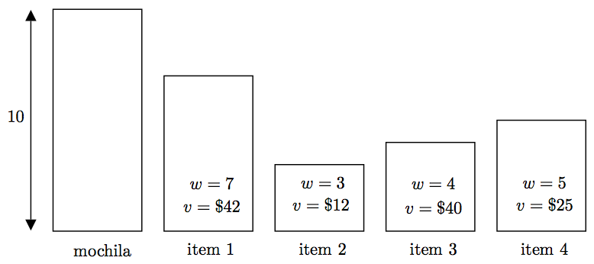
O problema da mochila
Busca exaustiva:
Estratégia gulosa: O(n)

Slide 5
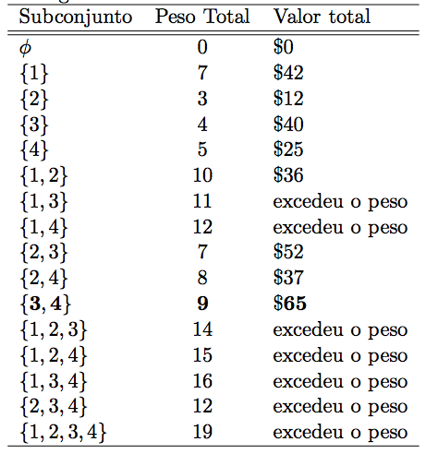
Solução por força bruta

Slide 6
Solução gulosa
Estratégia: tomar a melhor decisão local a cada passo.
Total: $42 + $12 = $54

Slide 7
Busca exaustiva vs Algoritmos gulosos
Busca exaustiva
garante ótimo global ☺
lentos ☹
Algoritmos gulosos
não há garantia de ótimo global ☹
rápidos ☺

Slide 8
Programação dinâmica
Combina o melhor de ambos os mundos.
Considera sistematicamente todas as decisões possíveis e sempre seleciona aquela que prova ser a melhor.
Armazenando as consequências de todas as possíveis decisões até o momento e usando esta informação de forma sistemática, a quantidade total de trabalho é minimizada.

Slide 9
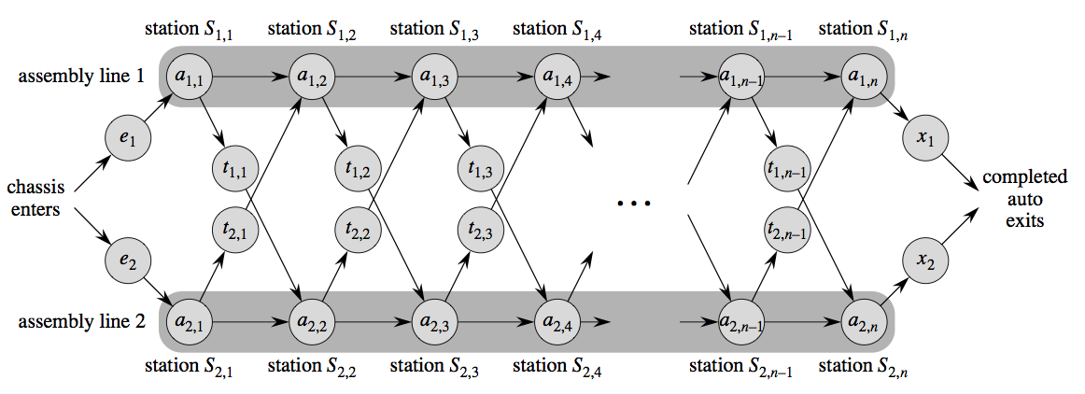
O problema da linha de montagem

Slide 10
ai,j: tempo de processamento da máquina j da linha i
ti,j: tempo pra ir da máquina j da linha i para a outra linha
ei:tempo para entrar na linha i
xi:tempo para sair da linha i
Vamos definir também:
fi(j): menor tempo para levar um chassi desde a entrada até a estação Si,j
f*: menor tempo total
li(j): linha cuja estação j-1 é usada como o caminho mais rápido através da estação Si,j
l*: linha cuja estação n é usada como o caminho mais rápido através de toda a fábrica

Slide 11
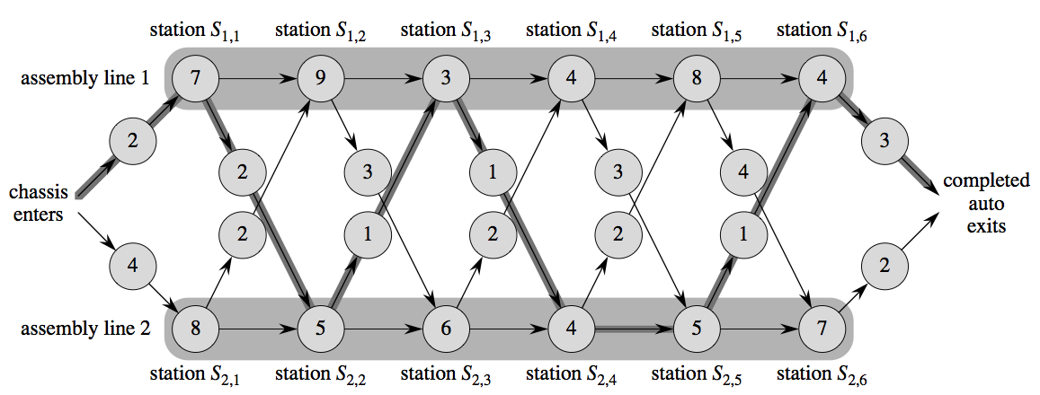
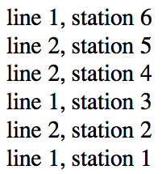
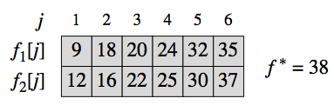
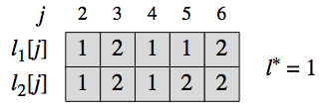
Exemplo

Slide 12
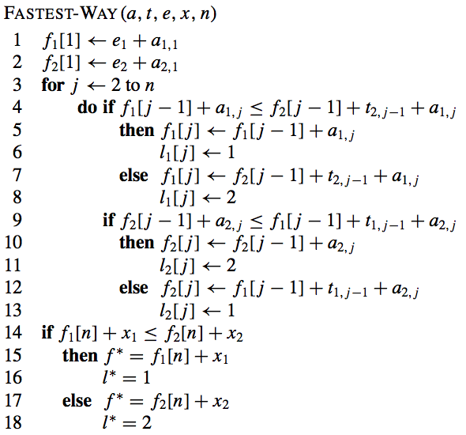
Algoritmo
Primeira máquina
Demais máquinas
Saída da linha

Slide 13
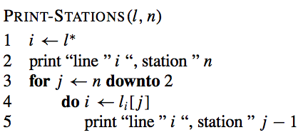
Recuperando o caminho ótimo

Slide 14
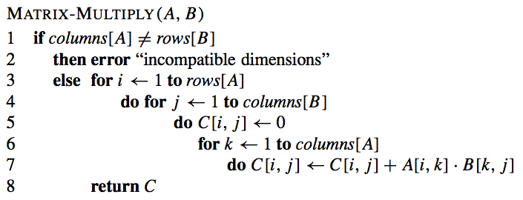
Outro exemplo: Multiplicação de matrizes
Custo: se A é (p x q) e B é (q x r), então o número de vezes que a linha 7 será executada é pqr.

Slide 15
Problema
Multiplicar uma cadeia <A1,A2, ..., An> de matrizes.
Como a multiplicação de matrizes é associativa, podemos escolher quais queremos multiplicar primeiro.
Exemplo: A1 x A2 x A3 x A4
A1 x (A2 x (A3 x A4)) ((A1 x A2) x A3) x A4
A1 x ((A2 x A3) x A4) (A1 x A2) x (A3 x A4)
(A1 x (A2 x A3)) x A4

Slide 16
E daí?
Suponha que queremos calcular A1 x A2 x A3,
A1 (10 x 100), A2 (100 x 5), A3 (5 x 50)
Custos:
(A1 x A2) x A3: 7500 multiplicações escalares
A1 x (A2 x A3): 75000 multiplicações escalares
10 vezes!

Slide 17
Problema
Determinar a ordem em que estas matrizes devem ser multiplicadas de forma a minimizar o número de operações a serem realizadas.

Slide 18

Etapa 1: estrutura de uma colocação ótima de parênteses
Sequência de matrizes a multiplicar
Queremos dividi-la da seguinte forma:
de maneira a minimizar o número de operações
custo 1
custo 2
custo 3

Slide 19
Etapa 2: uma solução recursiva
m[i][j]: número mínimo de multiplicações para calcular Ai..j
Custo total: A1..n=m[1][n]
Podemos definir m[i][j] recursivamente:
i=j: m[i][i]=0, i=0,1,2,...,n
i<j: m[i][k]+m[k+1][n]+p[i-1]p[k]p[j]
Problema: não sabemos o ponto ótimo k
p armazena as dimensões das matrizes

Slide 20
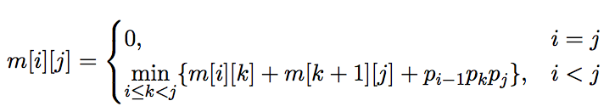
Etapa 2: uma solução recursiva
Fato: os valores de k vão de i até j-1

Slide 21
Cálculo dos custos ótimos
Custo para cadeias de 1 matriz:
m[i][i]=0; i=1,...,n (multiplicação de cadeias de 1 matriz apenas -> nada a fazer).
Custo para cadeias de 2 matrizes:
m[i][i+1]; i=1,2,...,n-1 (também é trivial)
Custo para cadeias de 3 matrizes:
m[i][i+2]; i=1,2,...,n-2 (não tão trivial)

Slide 22
Custo para cadeias de 3 matrizes
A1 x A2 x A3
Duas opções:
(A1 x A2) x A3 custo: m[1][2] + p[0]p[2]p[3]
A1 x (A2 x A3) custo: p[0]p[1]p[3] + m[2][3]
escolhemos a que der o menor custo
Se optarmos pela primeira, s[1][3]=2, senão s[1][3]=1 (ponto de corte)

Slide 23
Cálculo dos custos ótimos
Vamos nesta toada até chegar ao caso de multiplicação de n matrizes.

Slide 24
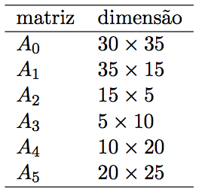
Exemplo
Determinar a melhor forma de calcular A0 x A1 x A2 x A3 x A4 x A5

Slide 25
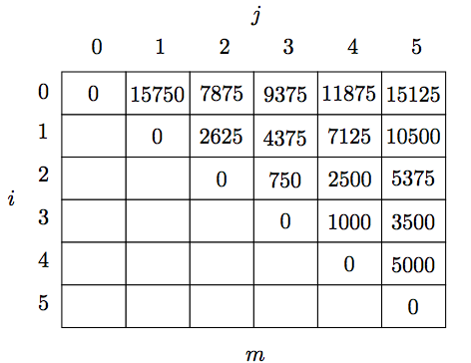
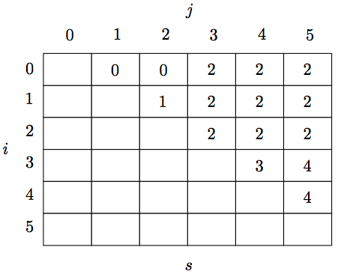
Solução

Slide 26
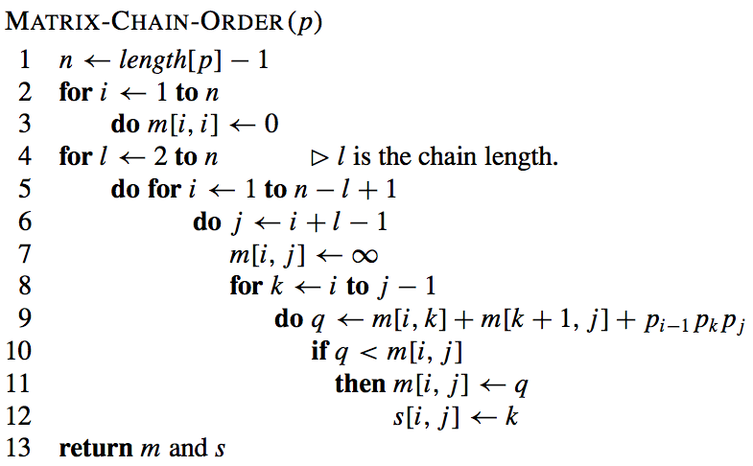

Slide 27
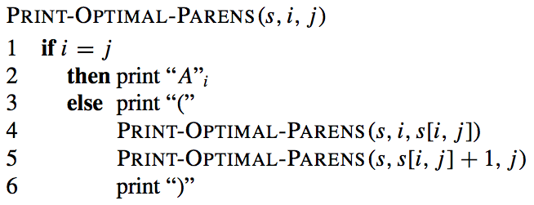

Determinando a ordem ótima
Para o exemplo anterior, a saída seria:

